Slide 1
第4章 寻址方式
茫茫内存，何处寻觅操作数？
CPU如何知道操作数的地址？
日常生活中，有哪些给出地址的方式？
C程序中，有哪些给出地址的方式？

Slide 2
第4章 寻址方式
int i, j;
int a[10];
int *p;
int *q[10];
int b[20][10];
struct point {
int px;
int py;
};
point original; point lists[10];
思考：如何得到要访问单元的地址？
a[i] =5；
b[i][j] =10；
original.px=12;
lists[5].px=15;

Slide 3


第4章 寻址方式
一、本章的学习内容
立即寻址
寄存器寻址
直接寻址
寄存器间接寻址
变址寻址
基址加变址寻址
寻址方式的综合举例
x86机器指令编码规则

Slide 4
4.1 寻址方式概述
对一条指令，关注的焦点有哪些？
执行什么操作？
操作数在哪里？
CPU内的寄存器
操作数的存放位置
即存放地址
主存
I/O设备端口
操作数在主存时：关注段址/段选择符、段内偏移
操作数的类型 字节/字/双字？
寻找操作数存放地址的方式称为寻址方式。

Slide 5
4.1 寻址方式概述
双操作数的指令格式
Intel格式
操作符 OPD, OPS
ADD EAX , EBX
目的操作数地址
源操作数地址
(OPD) + (OPS) → OPD
(EAX) + (EBX) → EAX
Question：操作结束后，运算结果保存在哪？
源操作数是否变化？

Slide 6
4.2 立即寻址
操作数直接放在指令中，在指令的操作码后；
操作数是指令的一部分，位于代码段中；
指令中的操作数是8位、16位或32位二进制数。
使用格式： n
操作码及目的操作数寻址方式码
立即操作数 n
立即操作数只能作为源操作数。
例： MOV EAX , 12H
机器码： B8 12 00 00 00

Slide 7
4.2 立即寻址
int global; // 注：global 是全局变量
global = 2 * 5 ;
00521A17 C7 05 B8 A5 52 00 0A 00 00 00
mov dword ptr [global (052A5B8h)], 0Ah

Slide 8
4.3 寄存器寻址
使用格式： R
功 能： 寄存器R中的内容即为操作数。
说 明： 除个别指令外，R可为任意寄存器。
例1：DEC BL
BL
4 3 H
BL
4 2 H
执行前 ： (BL) = 43H
执 行： (BL) –1 = 43 H –1 = 42H → BL
执行后： (BL)=42H

Slide 9
4.4 直接寻址
操作数在内存中；
操作数的偏移地址EA紧跟在指令操作码后面。
格式：
[地址偏移量]

Slide 10
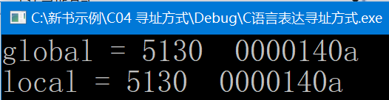
4.4 直接寻址
int global;
void address_compare()
{
int local;
global = 2*5;
*((char *)&global + 1) = 20;
printf("global = %d %08x\n", global, global);
local = 10;
*((char*)&local + 1) = 20;
printf("local = %d %08x\n", local, local);
}
虽然全局/局部变量的访问形式相同，
但是它们对应的寻址方式是不同的。

Slide 11
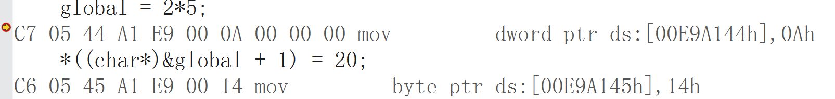
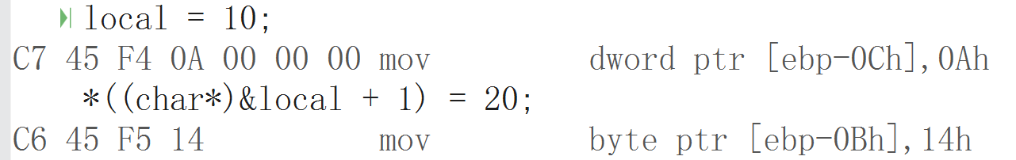
4.4 直接寻址
操作数在内存中；
操作数的偏移地址EA紧跟在指令操作码后面。
全局变量的访问：直接寻址
局部变量的访问：变址寻址

Slide 12
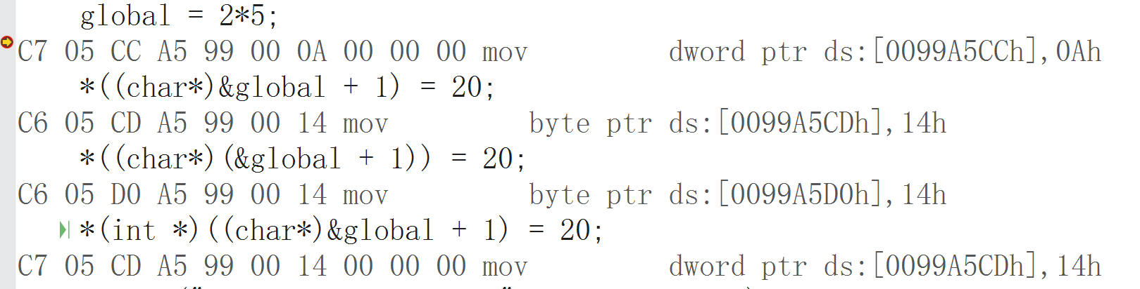
4.4 直接寻址
Q ：下面三种写法各自的含义是什么？
*((char*)&global + 1) = 20;
*((char*)(&global + 1)) = 20;
*(int *)((char*)&global + 1) = 20;
注意：C语言的写法 与 机器语言程序的差异！
地址差异、机器指令中的类型 ！
Notes:
注意：地址的差别； 地址类型的差别

Slide 13
4.5 寄存器间接寻址
格式：[R]
功能：操作数在内存中,操作数的偏移地址在寄存器R中。即（R)为操作数的偏移地址.
例如：MOV AX, [ESI]
R
段寄存器
操作码
EA
段选择符
寄存器间接寻址方式的寻址过程
CPU依据工作方式进行段/页转换，计算PA
PA
操作数

Slide 14
4.5 寄存器间接寻址
R 可以是:
8个32位通用寄存器中的任意一个
EAX, EBX, ECX, EDX,ESI,EDI,ESP,EBP
操作数的偏移地址在指令指明的寄存器中
操作数所在的段是？
扁平内存管理模式下，（DS）=（SS）

Slide 15
4.6 变址寻址
格式：V[R×F ]
功能：R中的内容×F + V 为操作数的偏移地址。
例如：MOV AL, 5[EBX*2]
R
段寄存器
变址值
段选择符
操作码
F
*
V
＋
EA
CPU依据工作方式进行段/页转换，计算PA
PA
操作数

Slide 16
4.6 变址寻址
R 可以是:
8个32位通用寄存器
EAX, EBX, ECX, EDX,ESI,EDI,ESP,EBP
F 可为 1，2，4，8

Slide 17
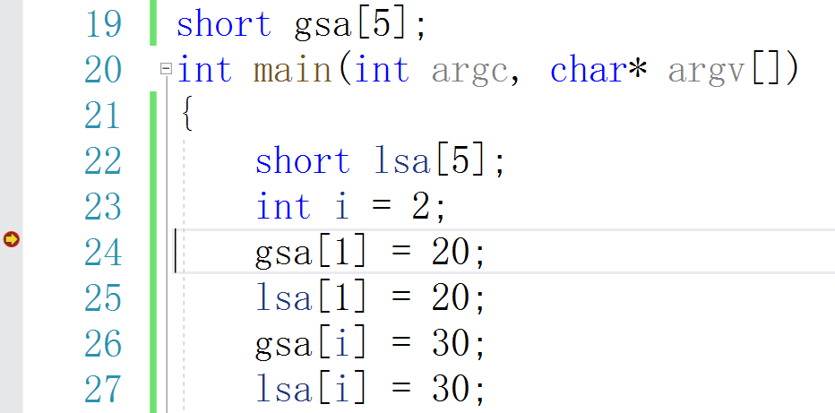
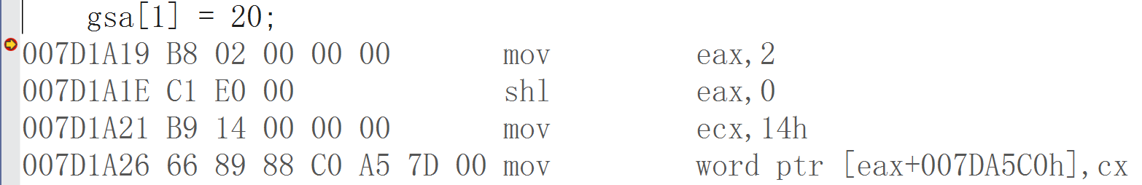
4.6 变址寻址
全局变量 编译后对应一个数值化的地址

Slide 18
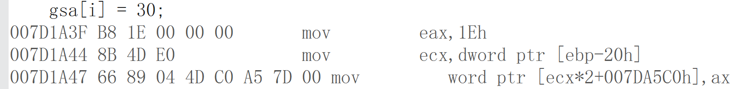
4.6 变址寻址
全局变量数组访问：比较常量下标与变量下标的差异
全局变量 编译后对应一个数值化的地址

Slide 19
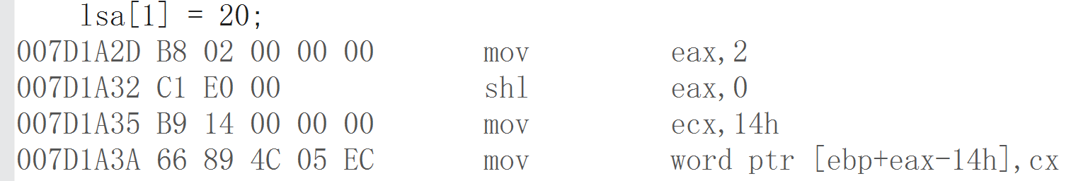
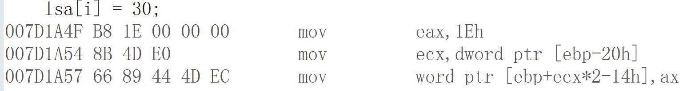
4.6 变址寻址
局部变量数组访问：比较常量下标与变量下标的差异
局部变量 编译后对应一个地址为 [ebp – n]

Slide 20
4.7 基址加变址寻址
格式： [BR＋IR×F+V]
或 V[BR][IR×F] 或 V [IR×F][BR]
或 V[BR+IR×F]
功 能：操作数的偏移 ＝变址寄存器IR中的内容×比例因子F +位移量V+基址寄存器BR中的内容 。
EA = (IR)*F + V + (BR)
例如：MOV EAX, -6[EDI*2][EBP]

Slide 21
4.7 基址加变址寻址
F 可为 1，2，4，8
当使用32位寄存器时
BR可以是 EAX, EBX, ECX, EDX, ESI, EDI, ESP, EBP 之一；
IR 可以是除ESP外的任一32位寄存器；
未带比例因子的寄存器是 BR;
当没有比例因子时，写在前面的寄存器是BR.

Slide 22
4.7 基址加变址寻址
特别说明：
当V中存在全局变量或标号时，用的段都是 DS。
在 VS2019中， (DS)=(SS)。
CS中的全局变量等同 DS段中的变量。
操作数的类型：
若V为变量，则操作数类型为变量的类型；
若V为常量，类型未知。

Slide 23
4.8 寻址方式综合举例
寻址方式有6种。
根据操作数的存放位置，寻址方式归为3类：
立即方式
寄存器方式
寄存器间接寻址
变址寻址
基址加变址寻址
直接寻址
存储器方式

Slide 24
4.8 寻址方式综合举例
思考题
从机器语言的角度，有六种寻址方式。
C语言程序是要编译成机器语言程序的。
C程序中存储单元的各种访问方式，
分别会翻译成怎样的寻址方式呢？

Slide 25
4.9 x86机器指令编码规则
从机器语言的角度，看待指令的组成部分；
判断写的汇编语句是否正确，可以看它能否编译成机器指令。
即各部分能否转换成指令中组成的要素。
计算机 是 0-1世界
编码与解码 汇编与反汇编
指令组成的核心
操作与操作数地址

Slide 26
4.9 x86机器指令编码规则
① 指令前缀(prefix，非必需，0个或多个字节)
② 操作码(opcode，必须，1字节 ~ 3字节)
③ 内存/寄存器操作数(ModR/M，非必需)
指明寻址方式
④ 索引寻址描述 (SIB，非必需)
指明：基址寄存器、变址寄存器、比例因子
⑤ 地址偏移量(Displacement，非必需)
⑥ 立即数(Immediate，非必需)

Slide 27
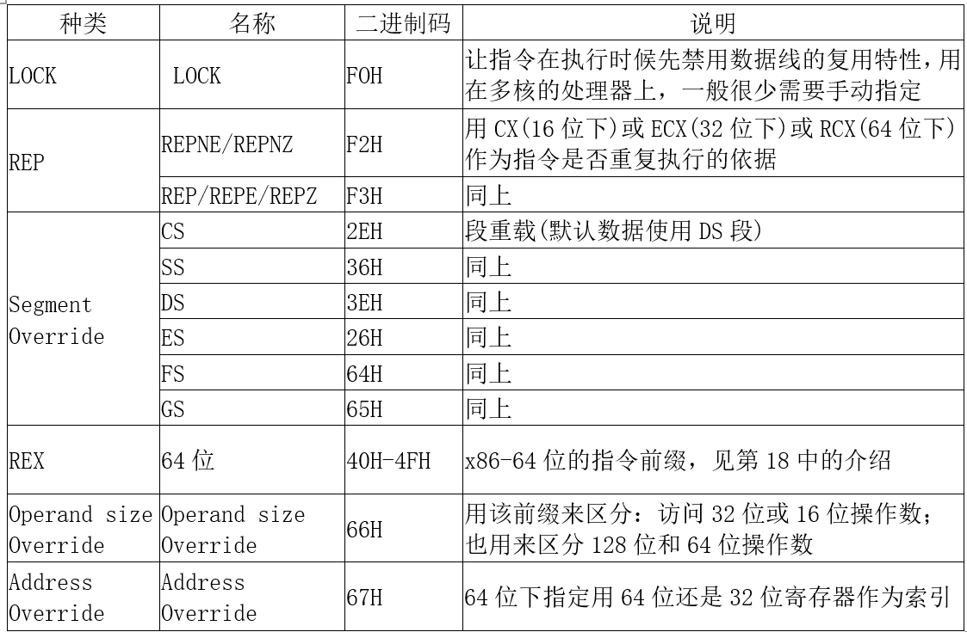
4.9 x86机器指令编码规则
指令前缀

Slide 28
4.9 x86机器指令编码规则
操作码
指明了要进行的操作
指明操作数的类型（一般看最后一个二进制）
0：字节操作； 1：字操作（32位指令中为双字操作）；
有指令前缀 66H时，对字操作。
指明源操作数是寄存器寻址，还是目的操作数是寄存器寻址 （操作码的倒数第二个二进制位）
1：目的操作数是寄存器寻址，0：源操作数寄存器寻址
与[寻址方式字节]配合使用
在有些指令中（如立即数传送给寄存器），操作码含有寄存器的编码。
一般在opcode的编码中体现了源操作数是否为立即数。

Slide 29
4.9 x86机器指令编码规则
内存/寄存器操作数(ModR/M)
Mod由2个二进制位组成，取值是00、01、10、11。
Mod与为R/M配合使用，明确一个操作的获取方法。
Reg/Opcode 确定另外一个寄存器寻址的寄存器编码

Slide 30
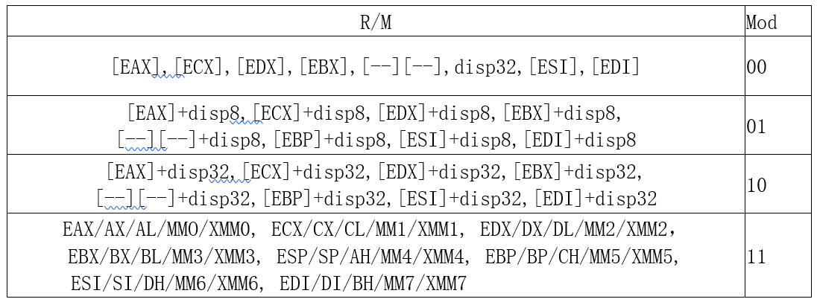
4.9 x86机器指令编码规则
内存/寄存器操作数(ModR/M)
Mod=00, R/M =000，表示 用 [EAX] 寻址
Mod=00，R/M=100, 表示用[--][--] ，无位移量的基址加变址
在 SIB 字节指明基址/变址寄存器的编码

Slide 31
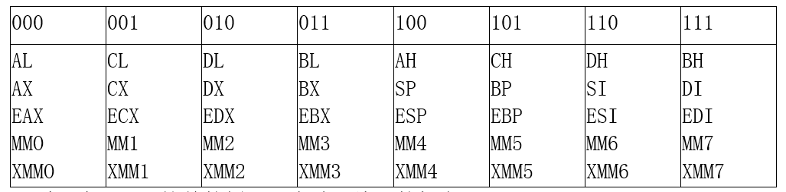
4.9 x86机器指令编码规则
内存/寄存器操作数(ModR/M)
Reg/Opcode 的编码
同一编码有多个寄存器
用哪一个寄存器，取决于指令前缀和操作码中的编码
mov eax, [ebx] ; 机器码是：8B 03 =》 00 000 011 [EBX]
mov [ebx], eax ; 机器码是：89 03 =》 1000 1001 VS 1000 1011
操作码的倒数第二位: 1：OPD是寄存器， 0：OPS是寄存器

Slide 32
4.9 x86机器指令编码规则
内存/寄存器操作数(ModR/M)
mov eax, [ebx] ; 机器码是：8B 03 =》 00 000 011 [EBX]
mov [ebx], eax ; 机器码是：89 03 =》 1000 1001 VS 1000 1011
mov ax, [ebx] ; 机器码是：66 8B 03 指令前缀，字类型操作
mov al, [ebx] ; 机器码是：8A 03 => 1000 1010
32位指令 op码的最后一位为 0，字节操作；为1；双字操作
有前缀 66，为 1：字操作

Slide 33
4.9 x86机器指令编码规则
索引寻址描述 SIB
与内存/寄存器操作数(ModR/M) 配合使用
在32位指令系统中，基址寄存器与变址寄存器都是 32 位的
Base =000，表示基址寄存器为 EAX
mov eax,[ebx+ecx*4] ; 机器码是 8B 04 8B
10 001 011 ：比例因子10（4），变址寄存器 001 ，即ECX
基址寄存器 011，即 EBX
04 ：00 000 100 =》 00 /100 对应的就是 [-][-]

Slide 34
4.9 x86机器指令编码规则
地址偏移量(Displacement)
由1、2 或 4 个字节组成，分别对应8位、16位或32位的偏移量;
数据按照小端顺序存放，即数据的低位存放在小地址单元中。
立即数(Immediate)
对应立即寻址方式
占1、2 或 4个字节, 按照小端顺序存放。

Slide 35
test.cpp
#include <iostream>
int g;
int a[5];
int b[3][5];
char *p = (char*)malloc(10);
int main()
{
int i, j, k;
g = 10;
*((char*)&g + 1) = 20;
printf("%d %x \n", g, g);
a[0] = 20;
a[1] = 25;
i = 2;
a[i] = 10;
*(a + 3) = 17;
j = 3;
b[i][j] = 12;
k = b[i][j];
*p = 'a';
*(p + 1) = 'b';
*(p + 2) = 0;
return 0;
}
反汇编，强化六种寻址方式的用法
C中变量访问与 机器指令寻址方式

